Slide 1

Desenho de Interface de
Usuário de Software

Slide 2
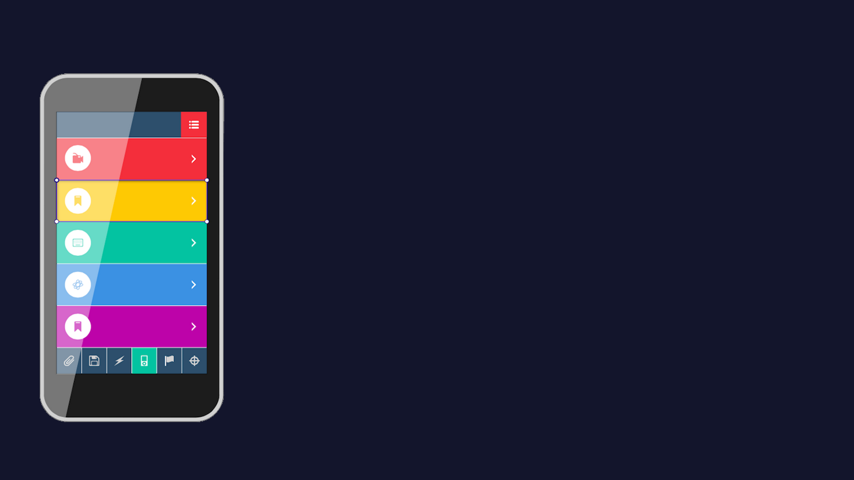
Diretrizes
Visão geral
  Este padrão trata de diretrizes que devem ser seguidas no desenho das interfaces de usuário de um produto.

Slide 3
Diretrizes
Modelo mental
  Expressa a compreensão que os usuários têm do funcionamento de um sistema.
  Exceções e inconsistências, geram dificuldades de interação.

Slide 4
Diretrizes
Consistência
  Promove a consistência da interação.
  Ajuda os usuários a reaproveitar o conhecimento já adquirido.
  Depende de vários atributos:
    terminologia adequada;
    aspectos visuais;
    comportamento das funções.

Slide 5


Slide 6
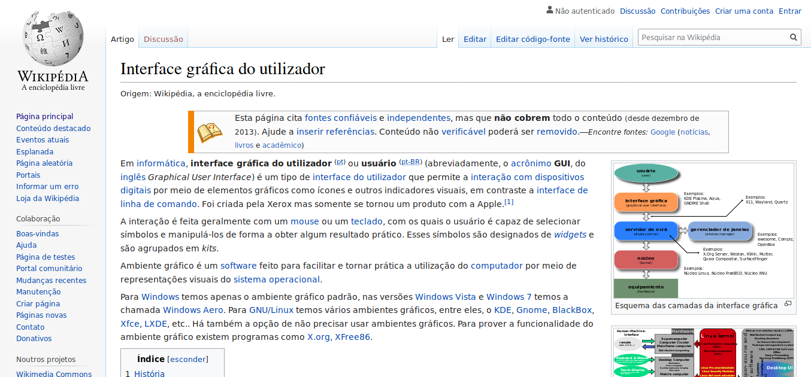

Slide 7
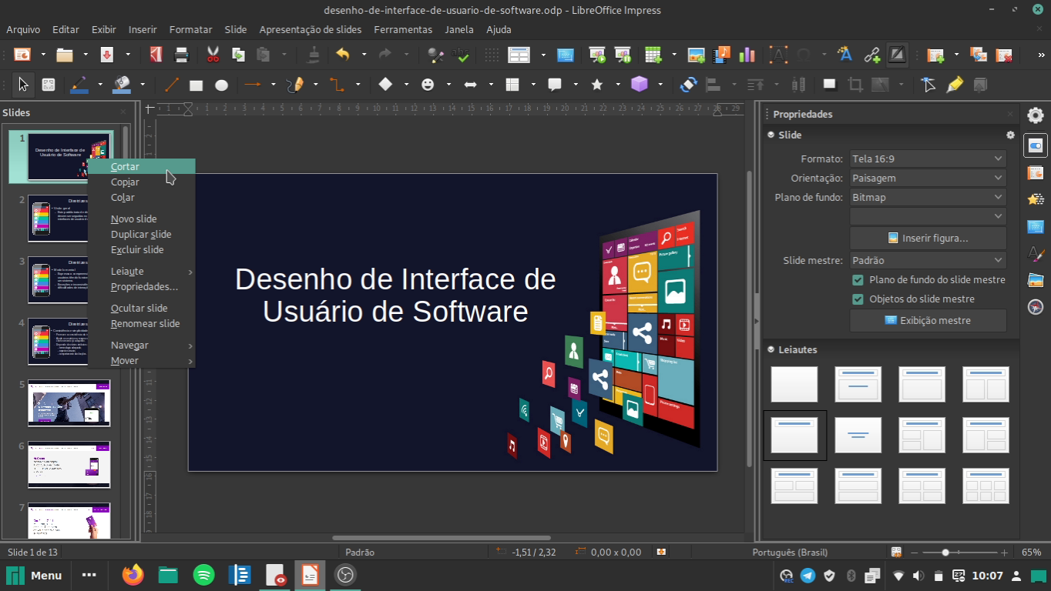

Slide 8
Diretrizes
Simplicidade
  Símbolos e ícones devem ser significativos.
  Tarefas complexas devem ser subdivididas.
  As interfaces principais devem conter apenas os campos mais usados.

Slide 9
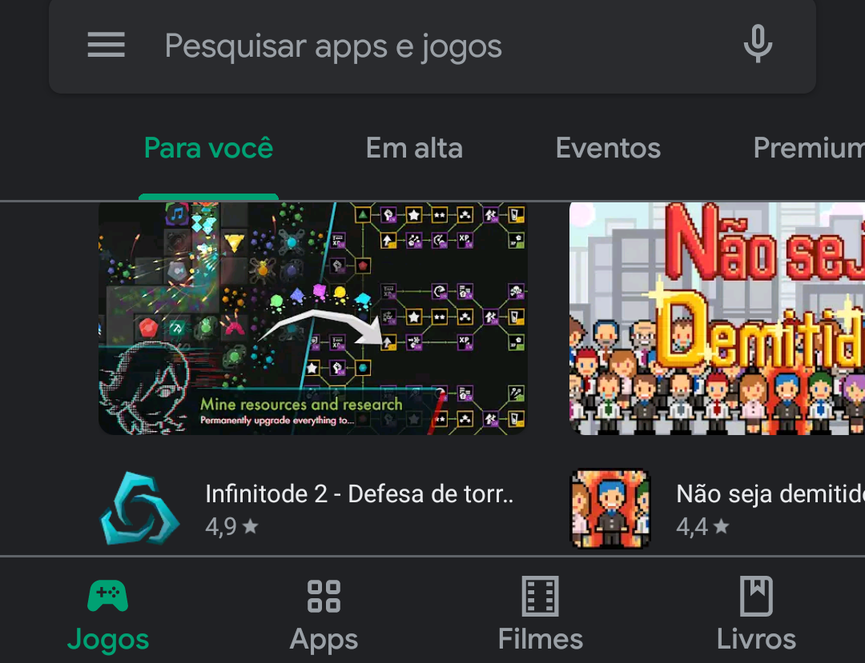

Slide 10
Diretrizes
Questões de memorização
  Memória humana de curto prazo só é capaz de armazenar de cinco a nove itens de informação de cada vez.
  Tratamento das questões de memorização procura evitar que este limite seja ultrapassado.

Slide 11
Diretrizes
Questões de memorização
  Fazer o usuário reconhecer objetos e funções reduz a memorização necessária.
  Linguagens de comando são um estilo de interação difícil.
  Um cardápio apresenta diretamente as opções possíveis.

Slide 12
Diretrizes
Questões cognitivas
  Uma interface eficaz é transparente para os usuários.
  Os mecanismos de associação mental podem ser estimulados através das seguintes técnicas:
    uso de mnemônicos significativos;
    atalhos através de uma sequência significativa;
    desenho adequado dos ícones.

Slide 13
Diretrizes
Questões cognitivas
  É geralmente recomendável usar analogias.
  Muitas vezes os objetos e funções das interfaces são metáforas de ferramentas não informatizadas do domínio da aplicação.

Slide 14
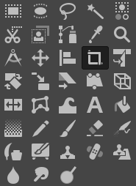

Slide 15
Diretrizes
Realimentação (feedback)
  Realimentação sintática informa se o usuário selecionou funções e objetos corretos.
  Realimentação semântica confirma se a ação invocada teve o resultado desejado.

Slide 17
Diretrizes
Realimentação (feedback)
  Tolerância quanto aos tempos de resposta varia muito com a complexidade percebida das tarefas.
  Demora em tarefas complexas é melhor tolerada se os usuários receberem indicadores apropriados de estado.

Slide 18
Diretrizes
Mensagens do sistema
  Fraseado das mensagens deve ser orientado ao usuário.
  Fraseado deve ser positivo e não ameaçador.
  Os termos devem ser corteses, mas precisos e impessoais.

Slide 19
Diretrizes
Modalidade
  Modo é um estado de uma interface de usuário, no qual uma ação tem um significado diferente do que tem em outro estado.
  De preferência, as interfaces não devem possuir modos.

Slide 20
Diretrizes
Reversibilidade
  Quanto mais facilmente os usuários puderem reverter as ações deles, mais fácil de usar é o produto.
  Desenho da reversibilidade deve incluir as seguintes decisões:
    número de ações que o usuário pode reverter;
    possibilidade de refazer ações desfeitas;
    possibilidade de retornar diretamente a um nível profundo.

Slide 21
Diretrizes
Atração da atenção
  Utilizar em excesso mecanismos de atração equivale a não utilizar nenhum.
  Algumas limitações importantes devem ser observadas:

Slide 22
Diretrizes
Atração da atenção
  Limitações:
    utilizar no máximo dois níveis de intensidade em cada interface;
    utilizar com cuidado sublinhado, negrito e inversão de vídeo;
    utilizar no máximo três tipos e quatro tamanhos de fonte em uma mesma tela;

Slide 23
Diretrizes
Atração da atenção
  Limitações:
    utilizar de preferência fontes com serifa, que são mais fáceis de ler;
    utilizar maiúsculas e minúsculas, conforme as regras da língua, e não apenas maiúsculas;
    utilizar piscamento apenas em situações muito importantes, para mensagens curtas.

Slide 24
Diretrizes
Atração da atenção
  Estímulos de áudio são importantes.
  Tempo de resposta muito curto.
  No uso deles, as seguintes regras devem ser observadas:

Slide 25
Diretrizes
Atração da atenção
  Regras de uso de áudio:
    reservá-los para situações mais importantes;
    reservar sons mais intensos para situações de emergência;
    considerar que na plataforma o áudio pode ser inexistente.

Slide 26
Diretrizes
Atração da atenção
  Cores podem representar um recurso importante para chamar a atenção.
  Não podem usadas de forma excessiva.
  As seguintes diretrizes são recomendadas:

Slide 27
Diretrizes
Atração da atenção
  Diretrizes de cores:
    utilizar no máximo quatro cores diferentes em cada interface;
    não utilizar azul e cinza para detalhes;
    utilizar cores de fundo e de primeiro plano contrastantes;

Slide 28
Diretrizes
Atração da atenção
  Diretrizes de cores:
    combinar a codificação em cores com a codificação em formas;
    utilizar cores para representar mudanças de estado de objetos da aplicação;
    considerar convenções culturais.

Slide 29
Diretrizes
Exibição
  Elementos correspondentes devem ser mantidos nas mesmas posições.
  Opções padrão devem também ser consistentes.
  Para gerir a complexidade das interfaces, deve-se observar as seguintes diretrizes:

Slide 30
Diretrizes
Exibição
  Diretrizes de exibição:
    comandos concisos;
    mensagens concisas;
    ícones fáceis de reconhecer;
    baixa densidade de informação no espaço das interfaces;

Slide 31
Diretrizes
Exibição
  Diretrizes de exibição:
    distribuição balanceada de informação no espaço das interfaces;
    distribuição balanceada de áreas vazias no espaço das interfaces;
    agrupamento de informações correlatas;
    alinhamento de colunas e linhas.

Slide 32
Diretrizes
Diferenças individuais
  É preciso aceitar as diferenças e experiências individuais dos usuários.
  Comportamento dos usuários é influenciado por fatores como experiência na aplicação, idade e escolaridade.
  Se possível, os usuários devem dispor de mecanismos para configurar suas próprias preferências.

Slide 33
Diretrizes
Diferenças individuais
  Usuários noviços de um produto não têm conhecimento sintático.
  Precisam trabalhar com conjuntos pequenos e poderosos de comandos.
  Realimentação adequada e mensagens esclarecedoras.

Slide 34
Diretrizes
Diferenças individuais
  Usuários intermitentes usam o produto com pouca frequência.
  Para ajudá-los, o desenhista de interfaces recorre a:
    estratégias de escolher em vez de lembrar-se;
    mecanismos de reversão de ações e recuperação de erros;
    lembretes e dicas;

Slide 35
Diretrizes
Diferenças individuais
  Para os usuários experientes, o desenho das interfaces pode assumir o conhecimento sintático e semântico.
  Deve-se usar recursos de aceleração.
  Privilegiar desenhos internos que otimizem os tempos de resposta.

Slide 36
Estudos de Usabilidade
As diretrizes vistas contribuem para um software mais fácil e intuitivo de ser usado. Ou seja, com maior usabilidade.
No entanto, como definir usabilidade?

Slide 37
Estudos de Usabilidade
Conceitos de usabilidade:
  – Facilidade de Aprendizado
  – Produtividade dos Usuários
  – Tempo para retomada da produtividade após longo período sem uso
  – Taxa de Erros
  – Satisfação do Usuário

Slide 38
Estudos de Usabilidade
No entanto, satisfação pode ser difícil de ser medida.
Desta forma, um novo conceito foi proposto: o fluxo (flow).

Slide 39
Estudos de Usabilidade
Características do fluxo (flow):
– Objetivos claros
– Nível alto de concentração em um campo limitado de visão
– Perda do sentimento de auto-consciência

Slide 40
Estudos de Usabilidade
Características do fluxo (flow):
– Distorção do senso de passagem do tempo
– Feedback direto e imediato
– Equilíbrio entre nível de habilidade e de desafio

Slide 41
Estudos de Usabilidade
Características do fluxo (flow):
– Senso de controle pessoal sobre a situação ou atividade
– Atividade recompensadora
– Pessoas se tornam absorvidas pela atividade

Slide 42
Estudos de Usabilidade
Por meio destes, tenta-se evitar que tarefas tornem-se frustrantes ou desagradáveis.
Além disso, esses atributos são necessários pois muitas vezes o usuário deve esperar enquanto o software responde chamadas ao sistema.

Slide 43
Estudos de Usabilidade
É comprovado que e-commerces e outros sites com características do flow são mais prováveis de atrair e reter clientes que outros sites que não possuem.

Slide 44
Desenvolvendo a Interface
Após o desenvolvimento das telas em si, é necessário realizar o estudo de seus comportamentos e interações.
Uma maneira ágil de realizar tal tarefa é como segue.

Slide 45
Desenvolvendo a Interface
1º – Agrupamento, nomeação e numeração de telas.
  A partir de transições feitas pelo designer das telas, é criada uma estrutura em sessões.
  Cada seção deve possuir um nome e número.
  Nomes de sessão são usados horizontalmente para dividir a camada de dados de acesso (DAL).
  Telas também devem ser nomeadas.

Slide 46
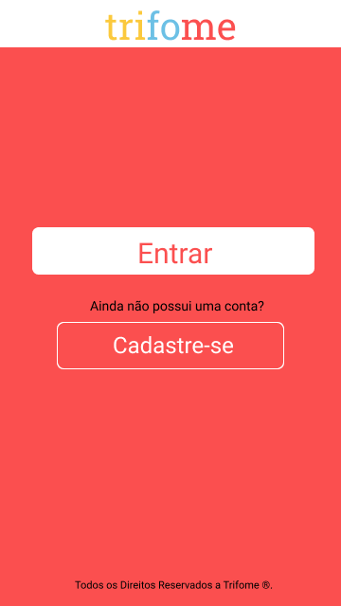
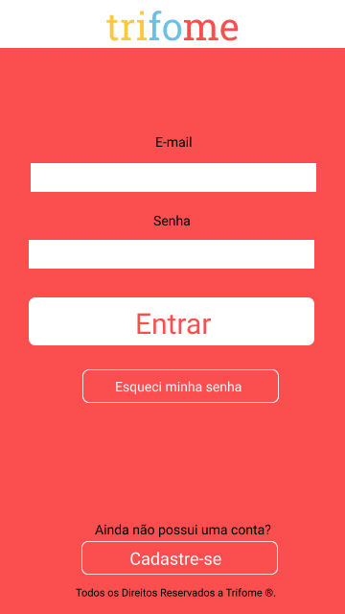
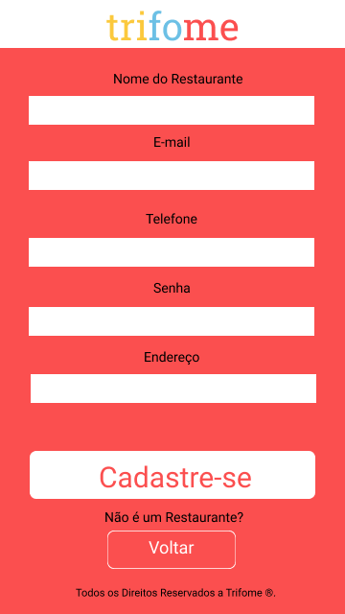
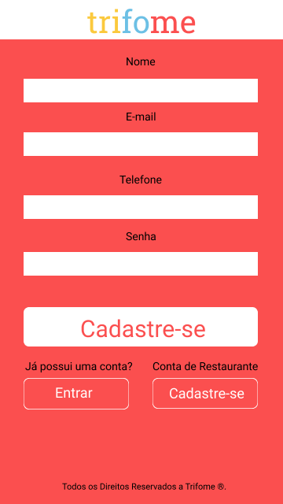
Transições de Tela feitas pelo Designer

Slide 47
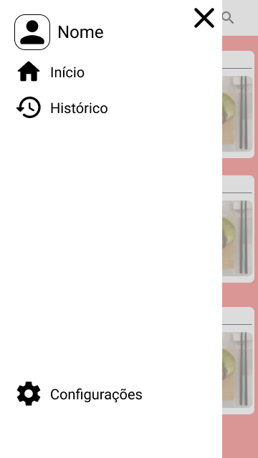
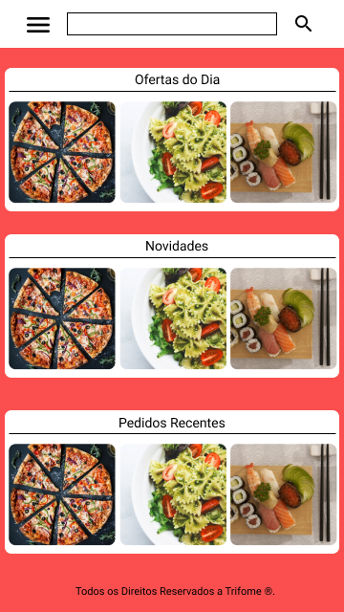
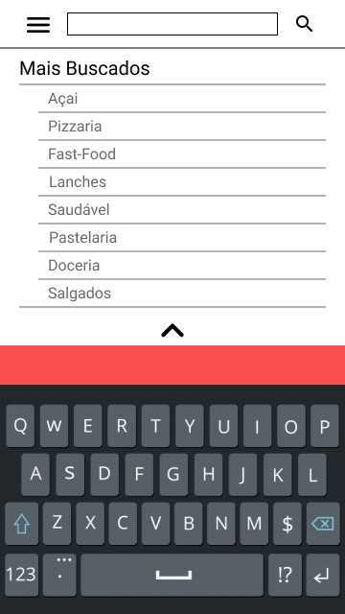
Nomes de Arquivos e Estrutura para Desenvolvedores
1. Login
1.1 StartPage 1.2 Login 1.3 Register 1.4 SpecialAccountRegister
2. Menu
2.1 PopUpMenu 2.2 MainMenu 2.3 SearchPopUpMenu

Slide 48
Desenvolvendo a Interface
1º – Agrupamento, nomeação e numeração de telas.
Exemplos de DAL/Serviços de Dados:
  Serviço de dados da Conta
  Serviço de dados de Ajuda
  Serviço de dados de Checkout
  Serviço de dados de Catálogo

Slide 49
Desenvolvendo a Interface
2º – Tabela de Telas.
Um arquivo de documentação composto por uma tabela cujas colunas descrevem as telas do software desenvolvido.

Slide 50
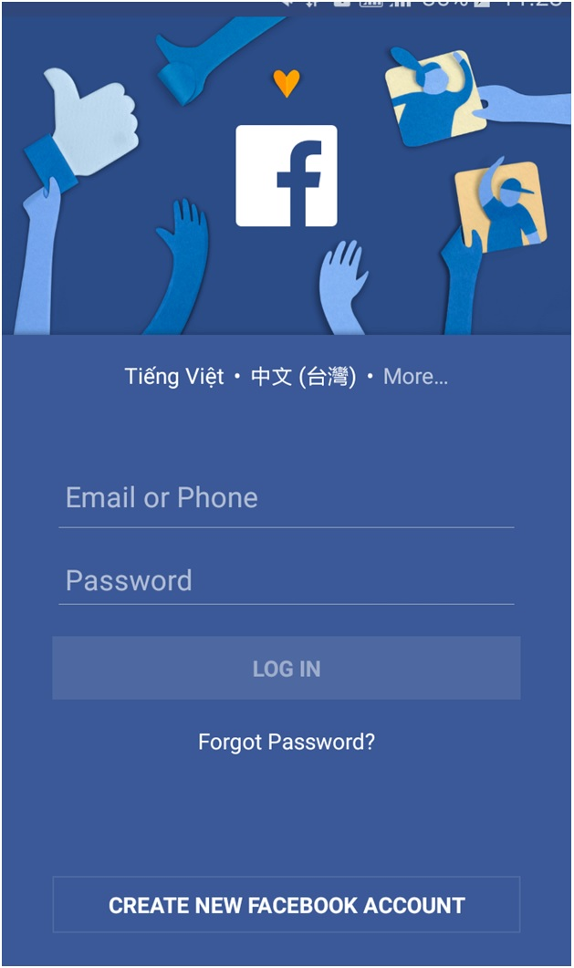
1. Número da Tela e Cor da Seção
2. Nome
3. Estados
4. Validação (máscara/ tamanho)
5. Comportamento
6. Ids de UI

Slide 51
7. Estilo (HeaderLabel, EntryField…)
8. Modelos
9. Métodos DAL

Slide 52
Desenvolvendo a Interface
3º – Estados
Conjunto de controles/visualização da UI que devem ser dispostos numa mesma tela.
Estados de transição podem ser animados para melhorar a experiência do usuário

Slide 53
Desenvolvendo a Interface
3º – Estados
“Estados bons”: não quebram o cenário do usuário, permitindo que o mesmo alcance seus objetivos.
“Estados ruins”: quebram o cenário do usuário. Exemplos de estados ruins são de erros, de falta de dados ou internet.

Slide 54
Desenvolvendo a Interface
4º – Mapa de Estados e Transições
Reflete o mapa da jornada do usuário, no qual cada passo é representado por uma única tela
Inicia no ponto inicial, momento em que a aplicação é iniciada pelo usuário
Podem haver diversos pontos iniciais diferentes

Slide 55
Desenvolvendo a Interface
4º – Mapa de Estados e Transições
Cada tela da aplicação consiste em um retângulo colorido e setas de transição
É possível incluir Ids de UI no mapa para representar os botões ou eventos que ocasionaram a transição
Opcionalmente, é possível adicionar dados de navegação que passam de uma tela a outra

Slide 56
Desenvolvendo a Interface
4º – Mapa de Estados e Transições
Todos os estados de cada teladevem ser representados
  – Os bons são representados por um +
  – Os ruins são representados por um -
Setas retornando de uma tela não são obrigatórias, uma vez que navegação reversa é sempre disponível em dispositivos móveis

Slide 57
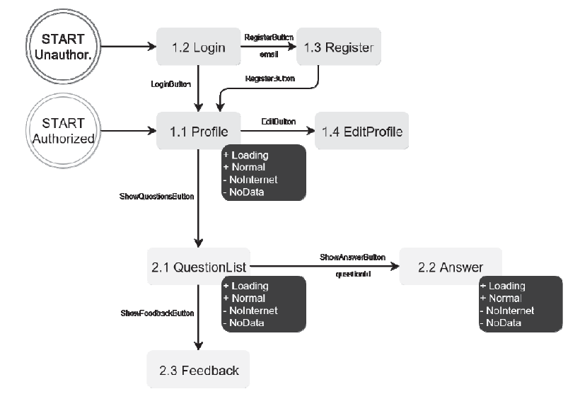

Slide 58
Otimização automatizada de Interface
Estabelecer a melhor disposição de interface para interfaces geradas por software é um problema complexo.
Métodos existentes geram resultados insatisfatórios.

Slide 59
Otimização automatizada de Interface
Interfaces de painéis de controle utilizados na área industrial estão cada vez mais complexos.
Métodos atuais de otimização dependem de ajustes manuais.

Slide 60
Otimização automatizada de Interface
Requisitos de design:
  Elementos frequentemente acessados sequencialmente devem estar próximos.
  Elementos relacionados a uma tarefa em comum devem estar próximos.
  Elementos devem ter o tamanho proporcional a sua frequência de uso.

Slide 61
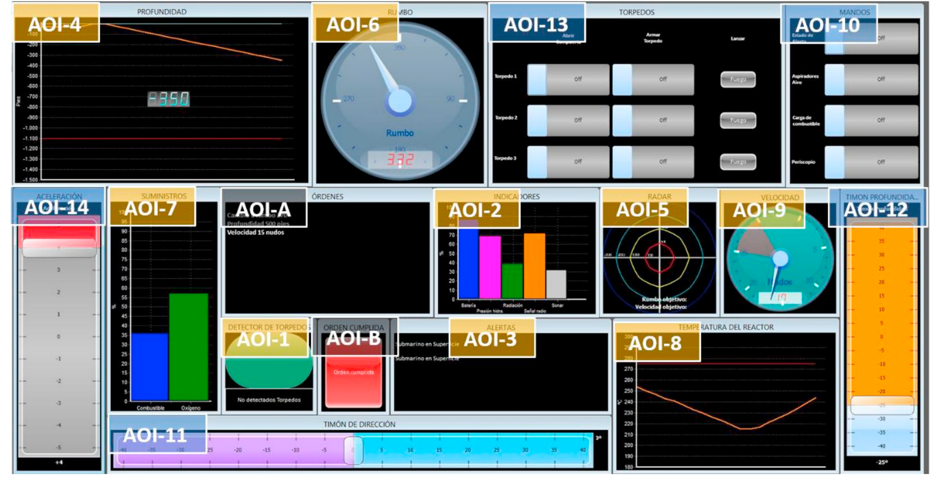

Slide 62
Otimização automatizada de Interface
Otimização automatizada pode ser alcançada utilizando um algoritmo genético para construção da interface.
Movimento do mouse e posição do olhar do usuário servem de parâmetro para avaliar o desempenho da interface.

Slide 63
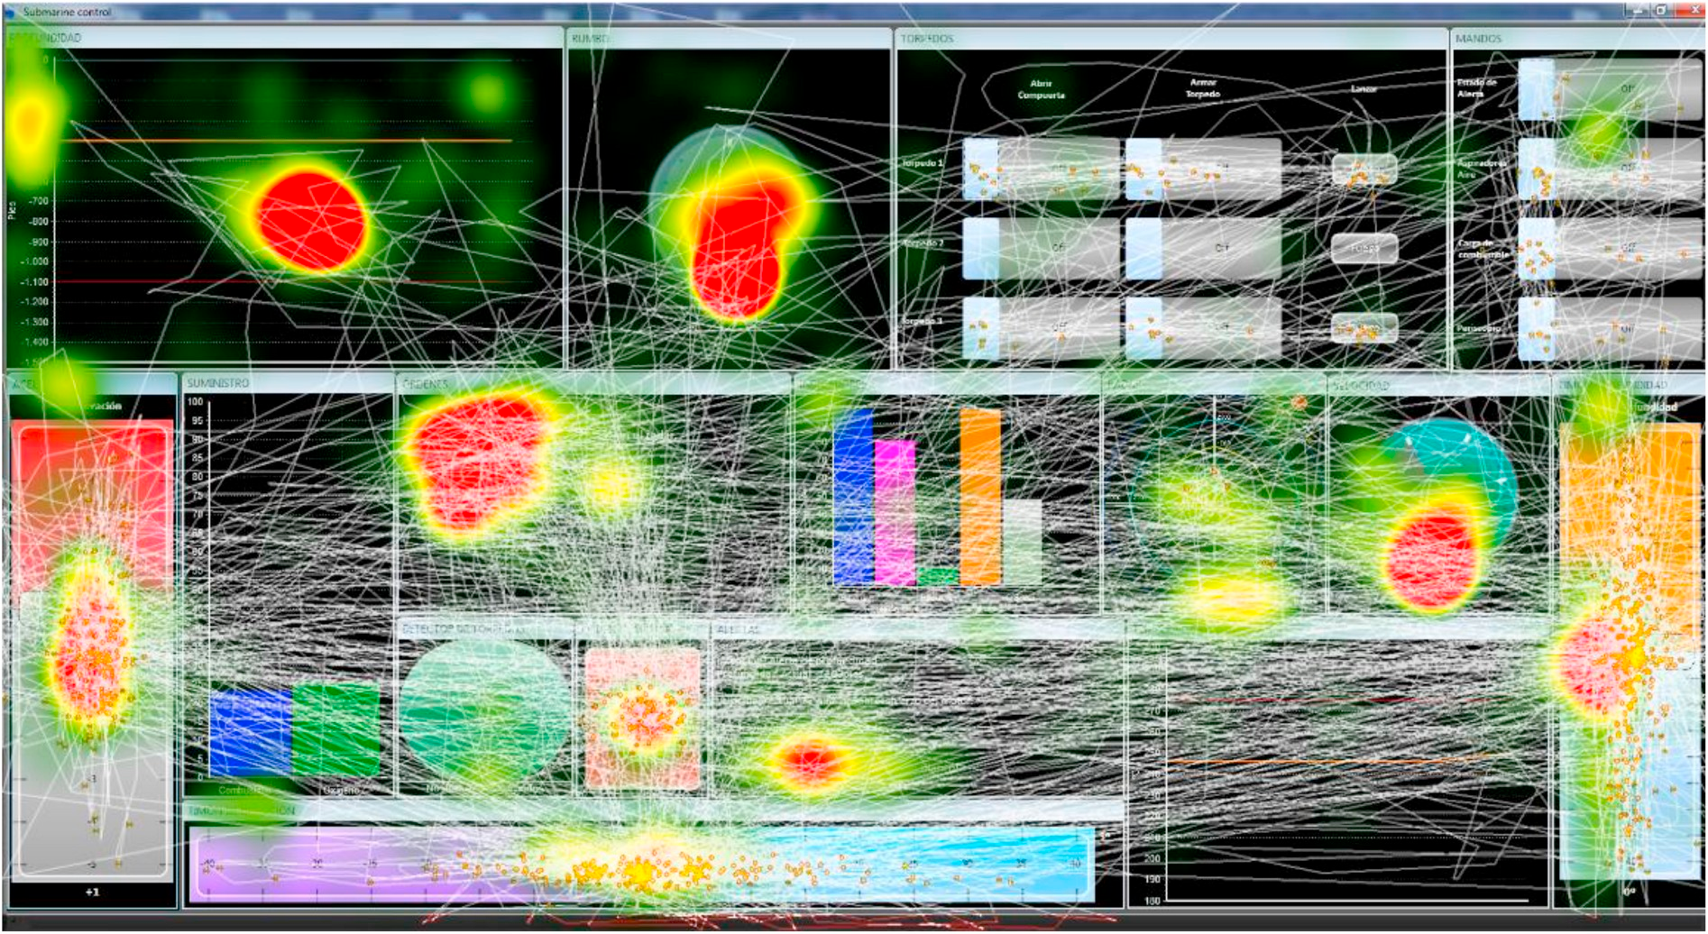

Slide 64
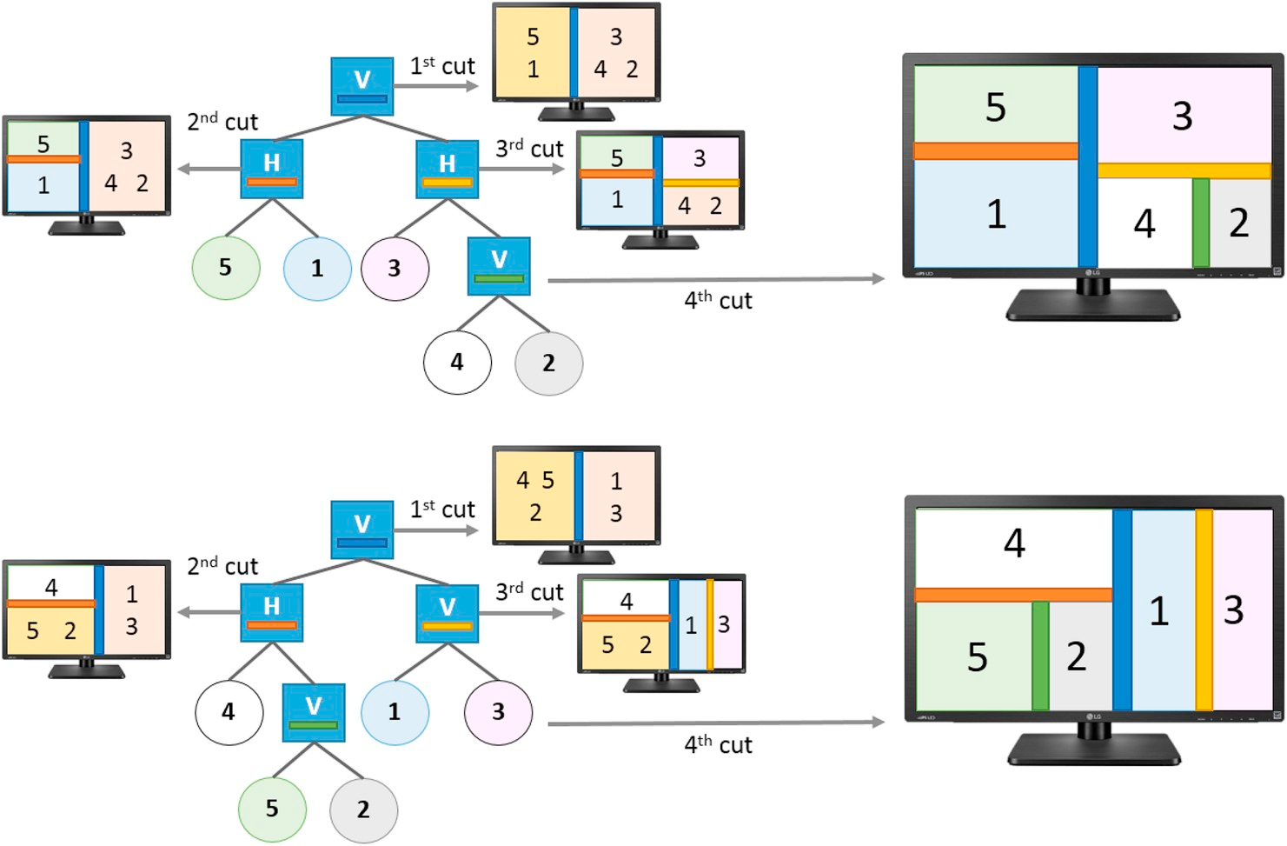

Slide 65
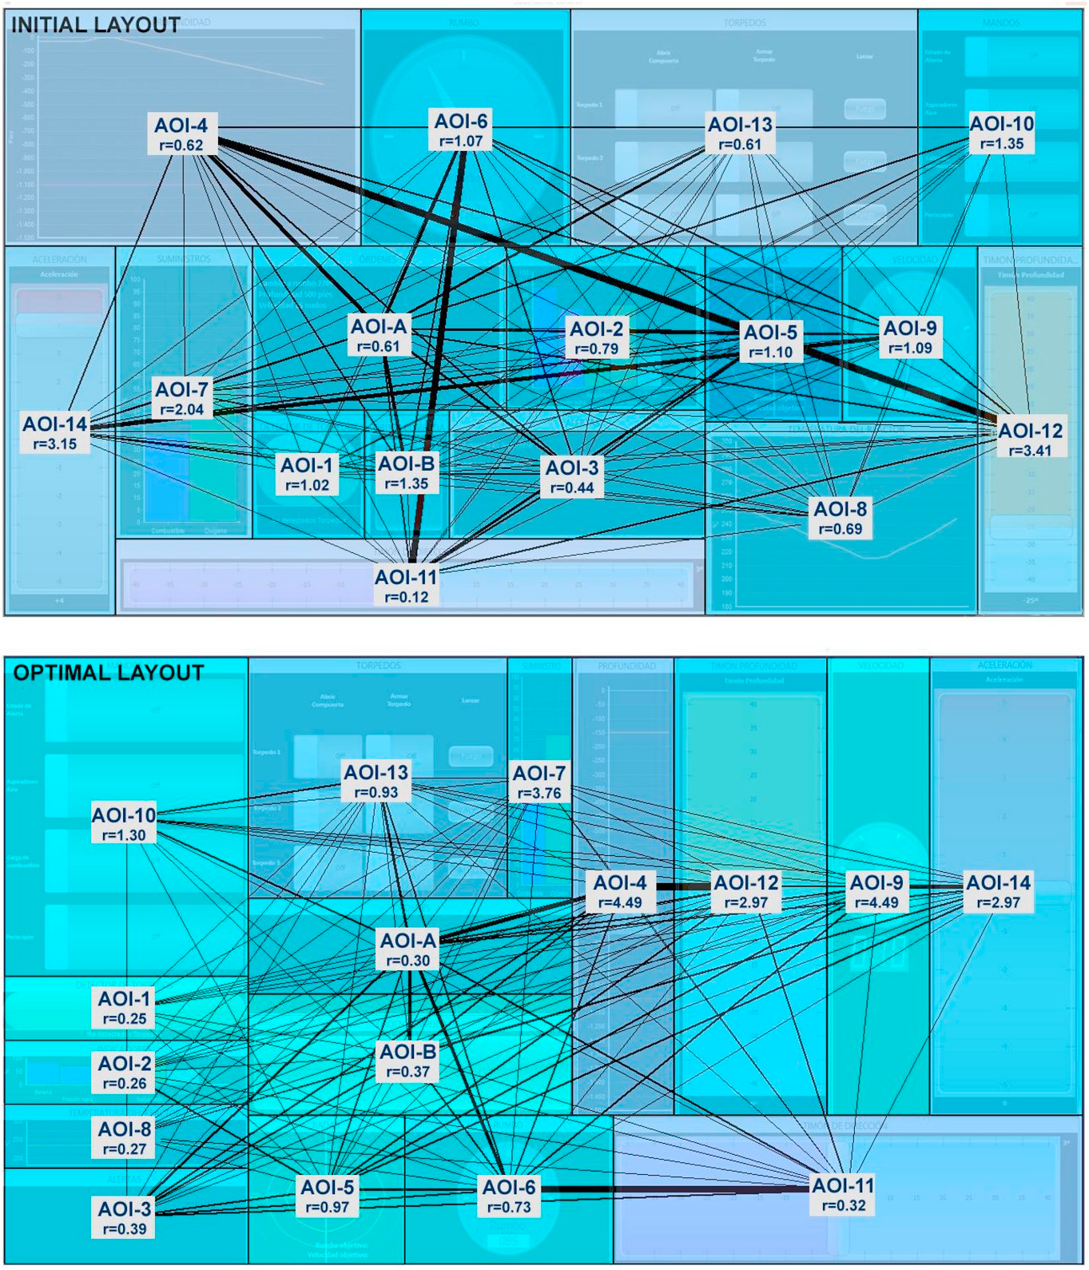
No layout original podemos observar a distância de navegação entre áreas relacionadas.
AOI-4 e AOI-12, assim como, AOI-6 e AOI-11 foram postos lado a lado facilitar a navegação entre eles.

Slide 66
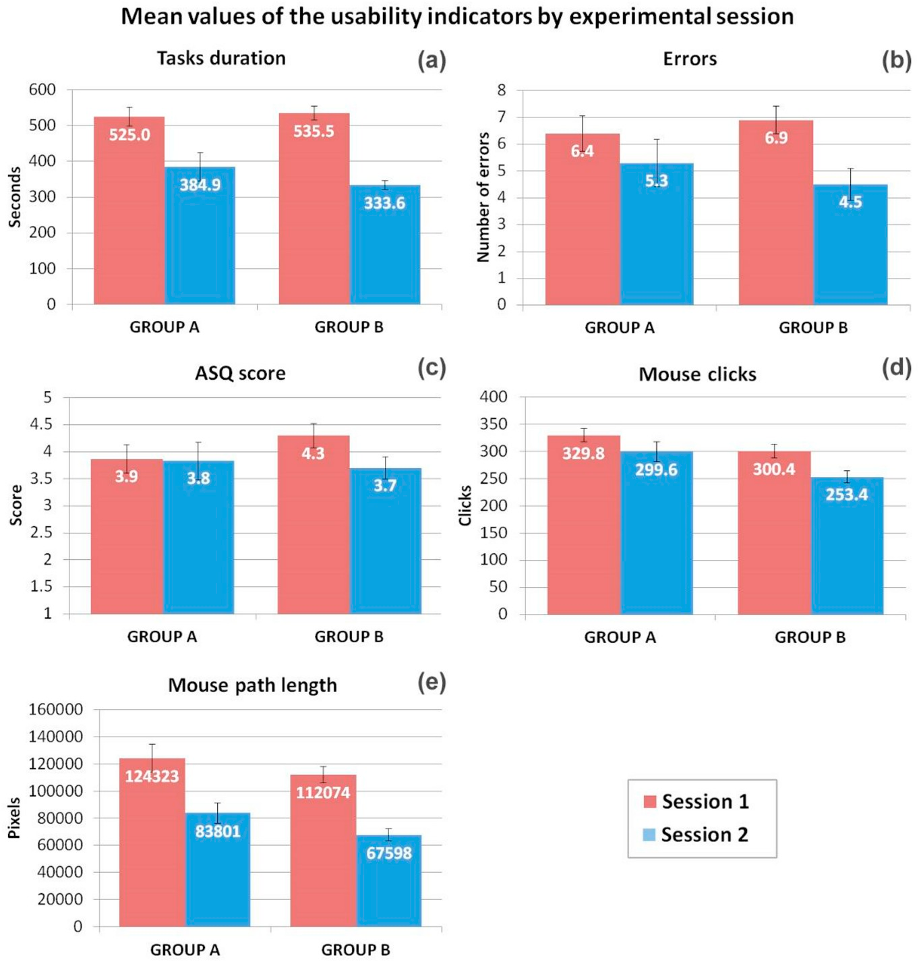
Foram realizados dois testes com dois grupos de 10 participantes.
Na primeira sessão todos utilizaram a interface no formato original.
Na segunda sessão o grupo A rearranjou a própria interface e o grupo B teve sua interface otimizada pelo algoritmo

Slide 67
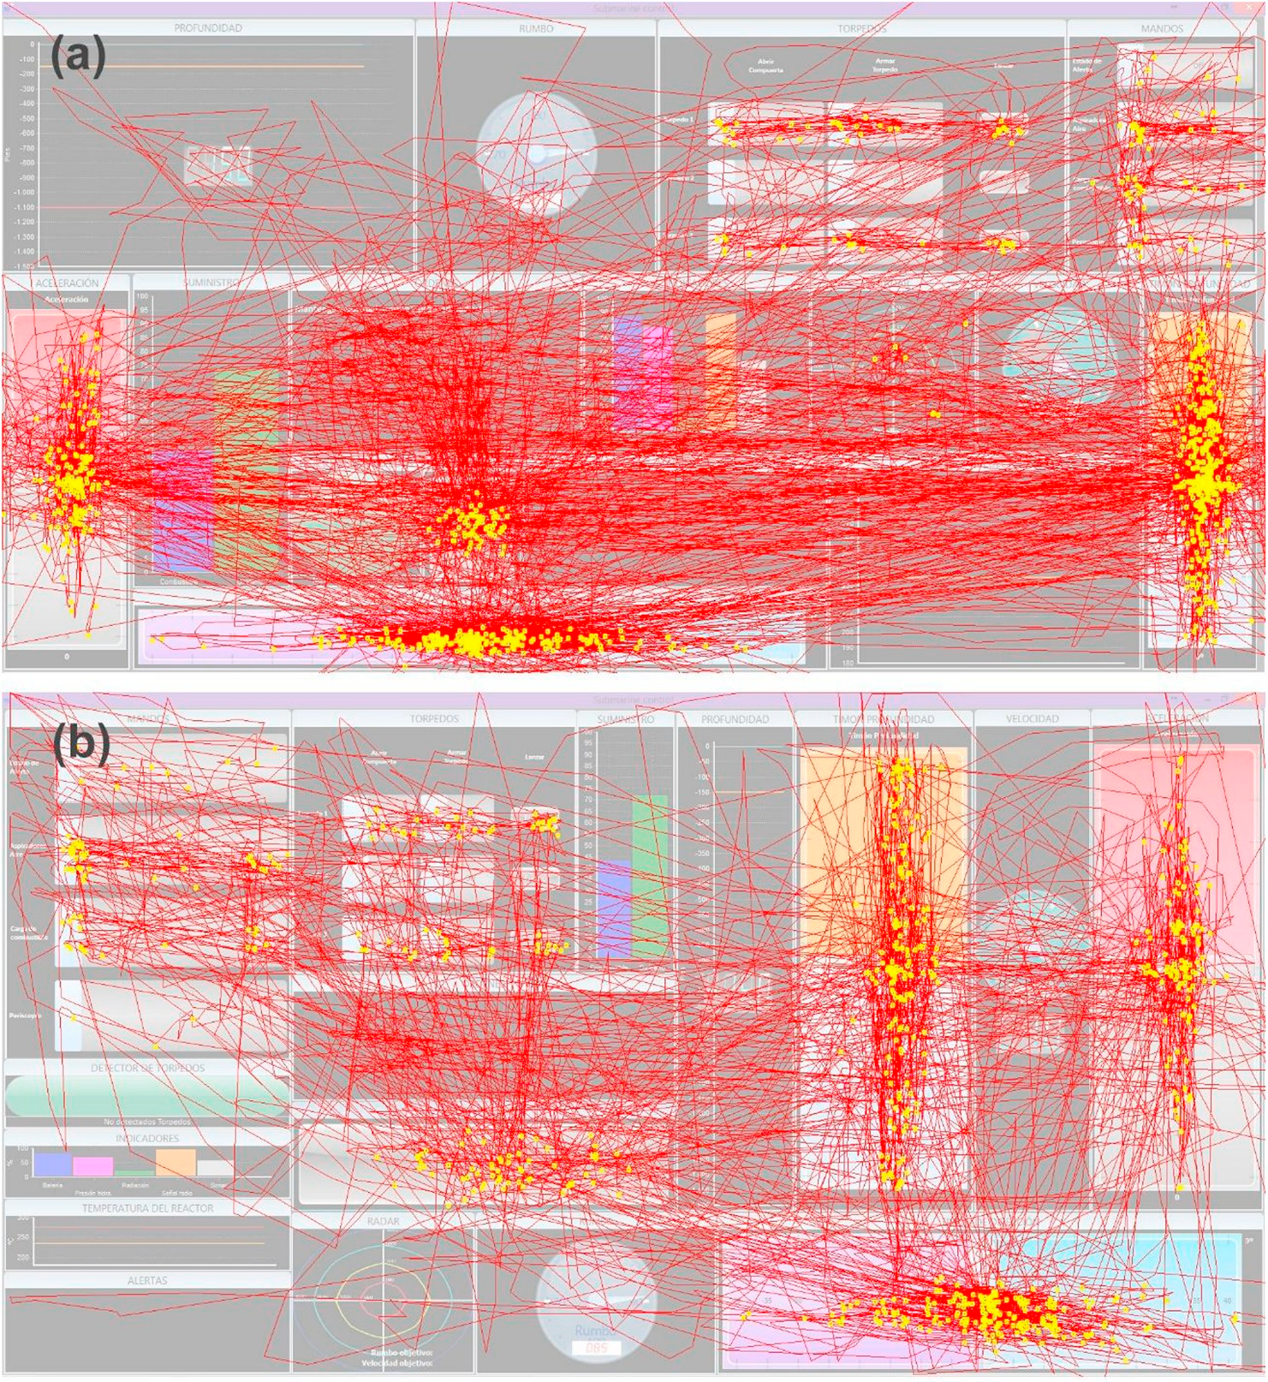

Slide 68
Referências Bibliográficas
HARRISON, Michael D.; MASCI, Paulo; CAMPOS, José C.. Verification Templates for the Analysis of User Interface Software Design. 2019. 21 f. Tese (Doutorado) - Curso de School Of Computing, Newcastle University, Newcastle Upon Tyne, 2017.
KATO, Jun; IGARASHI, Takeo; GOTO, Masataka. Programming with Examples to Develop Data-Intensive User Interfaces. 2016. 9 f. Tese (Doutorado) - Curso de Computer, National Institute Of Advanced Industrial Science And Technology (aist), Tokyo, 2016.
PARRA, Otto; ESPAÑA, Sergio; PANACH, Jose Ignacio. An empirical comparative evaluation of gestUI to include gesture-based interaction in user interfaces. 2018. 32 f. Tese (Doutorado) - Curso de Computer Science Department, Universidad de Cuenca, Ecuador, 2018.

Slide 69
Referências Bibliográficas
BOURAOU, Amina; GHARBI, Imen. Model driven engineering of accessible and multi-platform graphical user interfaces by parameterized model transformations. 2018. 39 f. Tese (Doutorado) - Curso de Institut Supérieur Des Technologies Médicales-istmt, University Of Tunis El Manar, Tunis, Tunisia, 2017.
FAN, Su-ling; CHI, Hung-lin; PAN, Po-quan. Rule checking Interface development between building information model and end user. 2019. 15 f. Tese (Doutorado) - Curso de Department Of Civil Engineering,, Tamkang University, New Taipei City, Taiwan, 2019.
AFRIDI, Ahmad Hassan. Transparency for Beyond-Accuracy Experiences: A Novel User Interface for Recommender Systems. 2019. 10 f. Tese (Doutorado) - Curso de Centre For Excellence In Information Technology, Institute Of Management Sciences, Peshawar, Pakistan, 2019.
DIEGO-MAS, Jose Antonio; GARZON-LEAL, Diana; POVEDA-BAUTISTA, Rocio. User-interfaces layout optimization using eye-tracking, mouse movements and genetic algorithms. 2019. 13 f. Tese (Doutorado) - Curso de Institute For Research And Innovation In Bioengineering, Universitat Politecnica de Valencia, Valencia, Spain, 2019.

